Slide 1
指针的声明和初始化
讲师：李德山

Slide 2

定义一个指针变量的方法

Slide 3
定义一个指针变量的方法
Examples:
char *p;
int *q;
float *r;
long double *s;
long int *t;

Slide 4
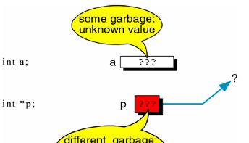
没有初始化的指针

Slide 5
没有初始化的指针
1.没有初始化的指针，称之为野指针。
2.指针里面是一个随机的值。
3.野指针有很大的风险。
（代码演示）

Slide 6
如何初始化一个指针？
Answer: set it to NULL
int *p;
p = NULL;
或者
p = 0;
注意：永远不要使用一个空指针。
在C里，使用空指针会有一个空指针错误。会使得程序崩溃。

Slide 7
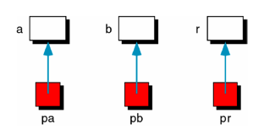
如何初始化一个指针？
int a;
int *p;
p = &a;
代码演示
*pr = *pa + *pb;

Slide 8
Q & A
Thanks!

